Slide 1
PLS医院的患者旅程九环节
—— 以患者的视觉精准度和体验满意度为中心的PLS专业能力建设

Slide 2
背景
晶体和设备Odyssey、PureSee、Catalys奥德赛、臻无级和白力士想在一家医院能持续地、稳定地、令人满意地为更多患者服务，需要协助该院建立以患者为中心的PLS卓越晶体诊疗体系。

Slide 3
本次学习目标
通过本次培训，希望一线销售能够：
  讲清患者全流程：理解从院外引流到持续改进的九个环节，能向院长CEO讲清各环节的作用及联系。
  看懂岗位与交接：识别各岗位的职责、所需信息和交接要求，守住销售支持与临床决策的边界。
  发现医院能力差距：运用流程图提问和观察，发现患者体验、检查质量、知情选择及随访中的流程断点。
  推动具体改进行动：与院方共同确定改进的重点，明确负责人、完成时间和验证方式，协调培训与工具支持并跟进复盘。

Slide 4

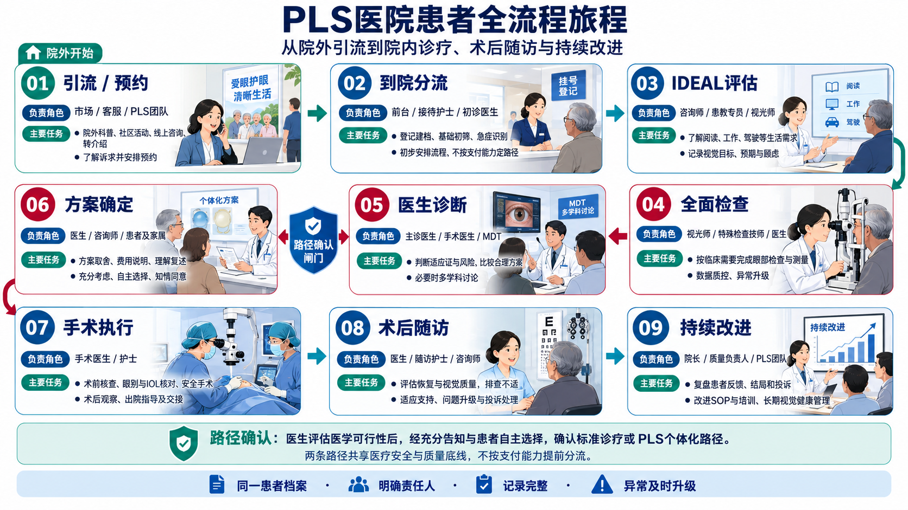
01 引流／预约
患者到院前，信任与预期已经开始形成
主要工作
1. 通过院外科普、社区活动和线上咨询接触患者
2. 了解初步诉求，安排预约并记录前期沟通
3. 宣传内容经过审核，不预先承诺手术效果
负责角色
一线拜访观察问题
市场、客服、PLS团队
患者到院后，是否需要把告诉客服的话重新讲一遍？
交给接待团队：患者来源、主要困扰、预约及已沟通内容。
不要在院外替患者预选晶体或确定支付路径。
PLS医院患者全流程旅程 1/9
Notes:
建议用时：2分钟。
从患者第一次接触医院开始讲起。患者可能来自公众号、社区科普、线上客服或亲友介绍。院外传播会影响患者对术后的期待，因此真实、合规的信息也是诊疗体系的一部分。市场和客服可以了解困扰，不能在没有检查时判断适合某种手术或晶体。请学员关注院外信息能否传到接待团队，避免重复询问和前后说法不一致。
交接检查：交给接待团队：患者来源、主要困扰、预约及已沟通内容。
互动问题：患者到院后，是否需要把告诉客服的话重新讲一遍？
责任边界：不要在院外替患者预选晶体或确定支付路径。
内容依据：用户确认的九环节定义与讲解稿；网站app.js中的九环节顺序。插图为已生成的患者旅程示意图局部，属于示意插画，并非真实诊疗照片。

Slide 5
02 到院分流
先安排正确流程，再逐步确认诊疗路径
主要工作
1. 完成身份登记、建档及就诊需求初筛
2. 识别需要优先交给医疗人员处理的情况
3. 告知下一站位置、接待岗位和所需准备
负责角色
一线拜访观察问题
前台、接待护士、初诊医生
前台依据什么分流？是否把支付意愿误当成医学适合？
交给评估团队：准确身份、主要诉求及需优先处理的问题。
此处为初步流程分流，不按穿着、职业或支付能力定路径。
PLS医院患者全流程旅程 2/9
Notes:
建议用时：2分钟。
解释图中的到院分流：这是就诊流程的安排，不是前台判断患者应该花多少钱。年龄、职业、衣着和支付意愿都不能替代医生评估。前台和护士识别问题后，在权限范围内及时交接给医疗人员。用一个问题引导讨论：患者知道下一站在哪里、找谁吗？这一站的质量体现在信息准确、异常被识别、患者不迷路。
交接检查：交给评估团队：准确身份、主要诉求及需优先处理的问题。
互动问题：前台依据什么分流？是否把支付意愿误当成医学适合？
责任边界：此处为初步流程分流，不按穿着、职业或支付能力定路径。
内容依据：用户确认的九环节定义与讲解稿；网站app.js中的九环节顺序。插图为已生成的患者旅程示意图局部，属于示意插画，并非真实诊疗照片。

Slide 6
03 IDEAL评估
把“想看清楚”转化为具体的生活任务
主要工作
1. 了解阅读、屏幕使用、驾驶及兴趣活动
2. 记录戴镜接受度、担忧和术后期待
3. 整理视觉任务优先级，交医生综合判断
负责角色
一线拜访观察问题
咨询师、患教专员、视光师
医生面诊前，能否快速看到患者最重要的视觉需求？
交给医生：主要视觉任务、顾虑、预期及需进一步澄清的问题。
需求访谈不引导购买；患者愿望不能直接成为效果承诺。
PLS医院患者全流程旅程 3/9
Notes:
建议用时：2分钟。
同样一句想看清楚，可能代表看手机、驾驶或长时间电脑工作的不同需要。咨询师要把这些需要记录为具体信息，而不是只给患者贴高意向标签。戴镜接受度和最担心的问题同样重要。访谈不是让患者顺着某个产品答案作选择。医生需要结合检查判断哪些目标有实现可能。请学员思考，医院现有问卷是否真正成为医生决策输入。
交接检查：交给医生：主要视觉任务、顾虑、预期及需进一步澄清的问题。
互动问题：医生面诊前，能否快速看到患者最重要的视觉需求？
责任边界：需求访谈不引导购买；患者愿望不能直接成为效果承诺。
内容依据：用户确认的九环节定义与讲解稿；网站app.js中的九环节顺序。插图为已生成的患者旅程示意图局部，属于示意插画，并非真实诊疗照片。

Slide 7
04 全面检查
检查完成之后，还要确认数据可用于判断
主要工作
1. 按临床需要完成眼部检查和关键测量
2. 核对报告完整性、测量质量及结果差异
3. 异常及时升级，必要时复测或进一步检查
负责角色
一线拜访观察问题
视光师、特殊检查技师、医生
数据不一致时谁决定复测？谁追踪异常是否得到处理？
交给医生：可靠报告、质量疑点和尚未解决的异常。
设备齐全不等于检查可靠；做完检查不等于可以手术。
PLS医院患者全流程旅程 4/9
Notes:
建议用时：2分钟。
这一页帮助一线同事从看设备清单转向看工作过程。具体检查由临床需要决定，不能机械给每位患者同一套餐。设备要有胜任的人员、数据质控和异常处理机制。发现眼表不稳定或测量不一致时，应交医生判断如何处理，不能只为了尽快出方案而忽略。拜访中可以观察报告是否完整，医生是否方便调用，复测及异常是否有人追踪。
交接检查：交给医生：可靠报告、质量疑点和尚未解决的异常。
互动问题：数据不一致时谁决定复测？谁追踪异常是否得到处理？
责任边界：设备齐全不等于检查可靠；做完检查不等于可以手术。
内容依据：用户确认的九环节定义与讲解稿；网站app.js中的九环节顺序。插图为已生成的患者旅程示意图局部，属于示意插画，并非真实诊疗照片。

Slide 8
05 医生诊断
医生综合眼部条件与视觉需求作出判断
主要工作
1. 明确诊断、手术适应证与主要风险
2. 比较合理方案，并解释不推荐方案的理由
3. 复杂病例按需开展多学科讨论并留存结论
负责角色
一线拜访观察问题
主诊医生、手术医生，必要时MDT
医生给出的方案，是否同时回应了检查结果和生活需求？
交给沟通团队：明确的临床意见、方案边界及待确认事项。
咨询师和销售均不能替医生确定适应证、晶体或手术方案。
PLS医院患者全流程旅程 5/9
Notes:
建议用时：2分钟。
这一步将前面两类信息合并：检查说明眼部条件，访谈说明患者需求。医生判断是否适合手术，有哪些合理选择，哪些目标受到限制。MDT用于处理跨专业复杂问题，不应模糊临床责任。交接不能只有让患者自己选一句话，应说明推荐理由和风险边界。进入下一步之前，医学可行性必须明确，患者仍然需要充分理解并自主决定。
交接检查：交给沟通团队：明确的临床意见、方案边界及待确认事项。
互动问题：医生给出的方案，是否同时回应了检查结果和生活需求？
责任边界：咨询师和销售均不能替医生确定适应证、晶体或手术方案。
内容依据：用户确认的九环节定义与讲解稿；网站app.js中的九环节顺序。插图为已生成的患者旅程示意图局部，属于示意插画，并非真实诊疗照片。

Slide 9
06 方案确定
路径确认闸门：医学可行、充分理解、自主选择
主要工作
1. 说明获益、局限、替代方案和实际费用
2. 用复述确认理解，留出充分考虑时间
3. 完成医生确认、患者自主选择及知情同意
负责角色
一线拜访观察问题
医生、咨询师、收费／医保人员；患者及家属
如果患者仍相信“贵就保证脱镜”，团队会继续解释吗？
交给手术团队：已确认方案、患者选择及完整沟通记录。
标准路径、PLS路径或暂缓决定均可合理；签字不能替代理解。
PLS医院患者全流程旅程 6/9
Notes:
建议用时：2分钟。
重点解释第五到第六步之间的路径确认闸门。先有医生对医学可行性的判断，再有充分告知和患者自主选择。患者愿意付钱并不代表通过闸门。实际医保属性和费用需要专业岗位核实，家属在患者认可下参与支持，不能替代有决策能力患者本人。可以请患者复述手术目标、主要局限和替代方案。如果仍误解，就继续沟通。两条路径共享安全与质量底线。
交接检查：交给手术团队：已确认方案、患者选择及完整沟通记录。
互动问题：如果患者仍相信“贵就保证脱镜”，团队会继续解释吗？
责任边界：标准路径、PLS路径或暂缓决定均可合理；签字不能替代理解。
内容依据：用户确认的九环节定义与讲解稿；网站app.js中的九环节顺序。插图为已生成的患者旅程示意图局部，属于示意插画，并非真实诊疗照片。

Slide 10
07 手术执行
把已确认的方案安全执行，并完成出院交接
主要工作
1. 按规范核查身份、眼别、IOL型号与度数
2. 完成手术、安全记录及术后观察
3. 交代用药、复诊、异常就医及紧急联系办法
负责角色
一线拜访观察问题
手术医生、手术护士、病区／接待护士
手术方案变更后，谁负责重新确认并通知相关岗位？
交给随访团队：实际手术情况、医嘱与后续观察重点。
出院教育属于本环节；不能依靠口头传递关键手术信息。
PLS医院患者全流程旅程 7/9
Notes:
建议用时：2分钟。
手术执行不只是手术室里的一段操作。术前要把方案、检查和关键物资准确接到手术团队，按规范完成核查。若方案变更，须按医院制度重新确认、沟通并记录。术后观察与出院指导也是本环节内容。患者应知道如何用药、何时复诊、何种情况需要及时就医及联系谁。随访团队接到的应是实际手术和医嘱信息，而非仅一个已完成标记。
交接检查：交给随访团队：实际手术情况、医嘱与后续观察重点。
互动问题：手术方案变更后，谁负责重新确认并通知相关岗位？
责任边界：出院教育属于本环节；不能依靠口头传递关键手术信息。
内容依据：用户确认的九环节定义与讲解稿；网站app.js中的九环节顺序。插图为已生成的患者旅程示意图局部，属于示意插画，并非真实诊疗照片。

Slide 11
08 术后随访
关注患者实际看得怎样、生活任务是否改善
主要工作
1. 评估恢复、视觉质量及实际生活体验
2. 不适先做医学排查，再讨论适应与支持
3. 明确处理计划、责任人及必要的投诉升级
负责角色
一线拜访观察问题
医生、随访护士、咨询师
患者出现光晕或视物不清时，能否找到明确的临床责任人？
交给质量团队：结局、主诉、处理经过及未解决问题。
不能未经评估就归因于神经适应；医学与费用争议分别处理。
PLS医院患者全流程旅程 8/9
Notes:
建议用时：2分钟。
随访既关注恢复，也需要了解患者在阅读、驾驶等具体任务中的体验。患者主诉与检查指标不一致时，不应否认困扰。光晕、眩光或看不清要先由医疗团队评估是否存在可处理原因，再确定观察、支持或其他处理。护士和咨询师倾听、记录、追踪，医生负责诊断和处理方案。投诉涉及医学、服务及收费时，应由相应岗位协同，不能互相替代。
交接检查：交给质量团队：结局、主诉、处理经过及未解决问题。
互动问题：患者出现光晕或视物不清时，能否找到明确的临床责任人？
责任边界：不能未经评估就归因于神经适应；医学与费用争议分别处理。
内容依据：用户确认的九环节定义与讲解稿；网站app.js中的九环节顺序。插图为已生成的患者旅程示意图局部，属于示意插画，并非真实诊疗照片。

Slide 12
09 持续改进
将每位患者的经历转化为可验证的改进
主要工作
1. 汇总视觉结局、患者反馈及投诉主题
2. 追查流程断点，更新SOP和针对性培训
3. 明确改进行动、负责人、期限及验证记录
负责角色
一线拜访观察问题
院长／CEO、质量负责人、MDT、HR／培训经理、PLS团队
同类问题反复出现后，医院是否改变了流程并验证效果？
回到全流程：用改进后的标准支持后续患者与长期管理。
同时看质量、体验与经营；不能只用收入或某类IOL占比评价。
PLS医院患者全流程旅程 9/9
Notes:
建议用时：2分钟。
持续改进是医院从做成个别病例走向稳定团队能力的关键。管理层需要看问题是否重复，原因在筛查、沟通、费用解释还是交接。正向结果也应总结为可重复的工作方法。PLS团队可以协助研讨、提供审核工具和培训、追踪约定行动，但不能替医院管理或替医生决策。培训结束时，请学员选一个真实流程断点，说明改什么、谁负责、何时完成、用什么记录验证。
交接检查：回到全流程：用改进后的标准支持后续患者与长期管理。
互动问题：同类问题反复出现后，医院是否改变了流程并验证效果？
责任边界：同时看质量、体验与经营；不能只用收入或某类IOL占比评价。
内容依据：用户确认的九环节定义与讲解稿；网站app.js中的九环节顺序。插图为已生成的患者旅程示意图局部，属于示意插画，并非真实诊疗照片。

